Slide 1
Стажировочная площадка для руководителей муниципальных образовательных учреждений «Эффективность деятельности руководителей образовательных учреждений: оценка и развитие»
Использование автоматизированной информационной системы «Мониторинг освоения ДПП»
в управленческих процессах
Крумина Ирина Юрьевна,
заместитель директора
МКУ «ЦРО»
2023г.

Slide 2
Федеральный закон от 29.12.2012 N 273-ФЗ (ред. от 04.08.2023) "Об образовании в Российской Федерации«
Статья 47. Правовой статус педагогических работников. Права и свободы педагогических работников, гарантии их реализации
5. Педагогические работники имеют следующие трудовые права и социальные гарантии:
2) право на дополнительное профессиональное образование по профилю педагогической деятельности не реже чем один раз в три года;
Статья 48. Обязанности и ответственность педагогических работников
7) систематически повышать свой профессиональный уровень;
Приказ Министерства просвещения РФ от 31 мая 2021 г. № 287 “Об утверждении федерального государственного образовательного стандарта основного общего образования”
III. Требования к условиям реализации программы основного общего образования
39. Требования к кадровым условиям реализации программы основного общего образования, в том числе адаптированной.
39.2. Квалификация педагогических работников Организации должна отвечать квалификационным требованиям, указанным в квалификационных справочниках, и (или) профессиональных стандартах (при наличии).
Педагогические работники, привлекаемые к реализации программы основного общего образования, должны получать дополнительное профессиональное образование по программам повышения квалификации, в том числе в форме стажировки в организациях, деятельность которых связана с разработкой и реализацией программ основного общего образования.

Slide 3
АИС «Мониторинг ДПП» предназначен для решения следующих задач:
- комплексная автоматизация сбора, непрерывного системного анализа и оценки состояния и перспектив профессионального развития работников подведомственных учреждений;
получение информации о количестве педагогических работников, реализовавших право на дополнительное профессиональное образование;
получение объективной и достоверной информации об эффективности деятельности руководителей образовательных учреждений;
совершенствование системы научно-методической поддержки руководителей и управленческих команд образовательных учреждений;
использование информационной базы системы для предоставления обобщенной оперативной информации по запросам субъектов управления системой образования.
Основные принципы построения АИС «Мониторинг ДПП»
- централизация сбора и предоставления информации (по запросу);
- возможность внесения первичных данных образовательными учреждениями и их коррекция;
- регламентация процедур работы с АИС «Мониторинг ДПП»;
- адаптируемость состава информации, содержащейся в АИС «Мониторинг ДПП», к изменяющимся требованиям;
- ввод и многократное использование первичной информации.

Slide 4
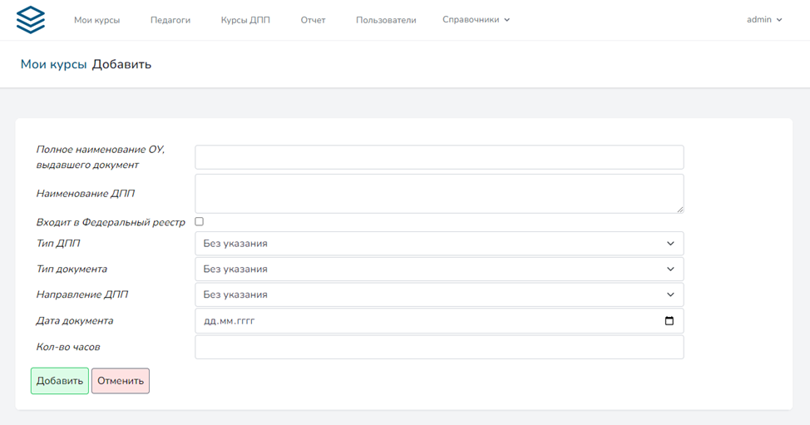
Раздел «Мои курсы»
Разделы:
«Мои курсы»
«Педагоги»
«Курсы ДПП»
«Отчет»
«Пользователи»
«Справочники»

Slide 5
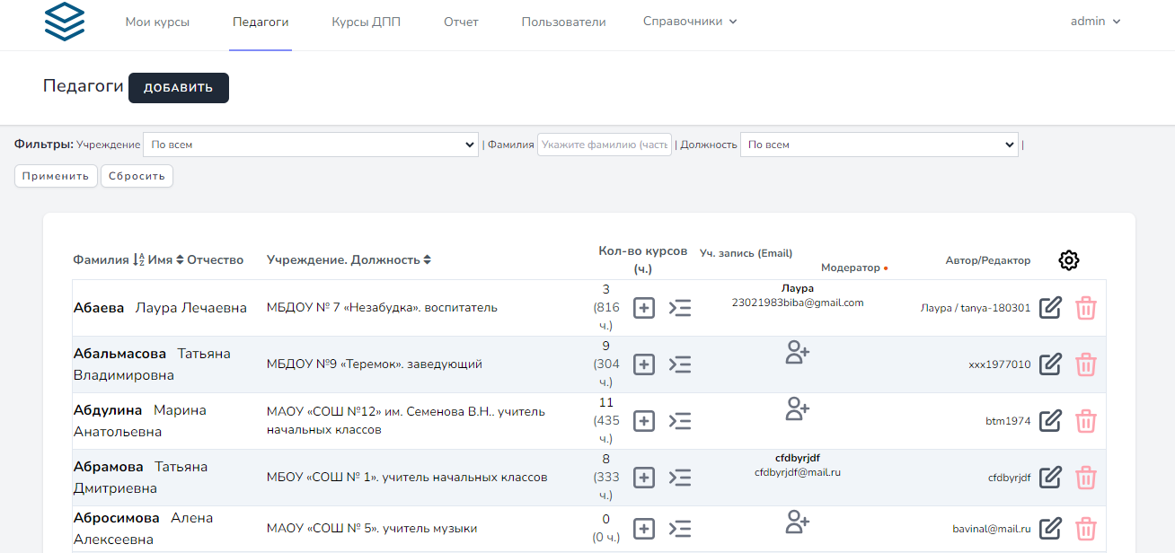
Раздел «Педагоги»

Slide 6
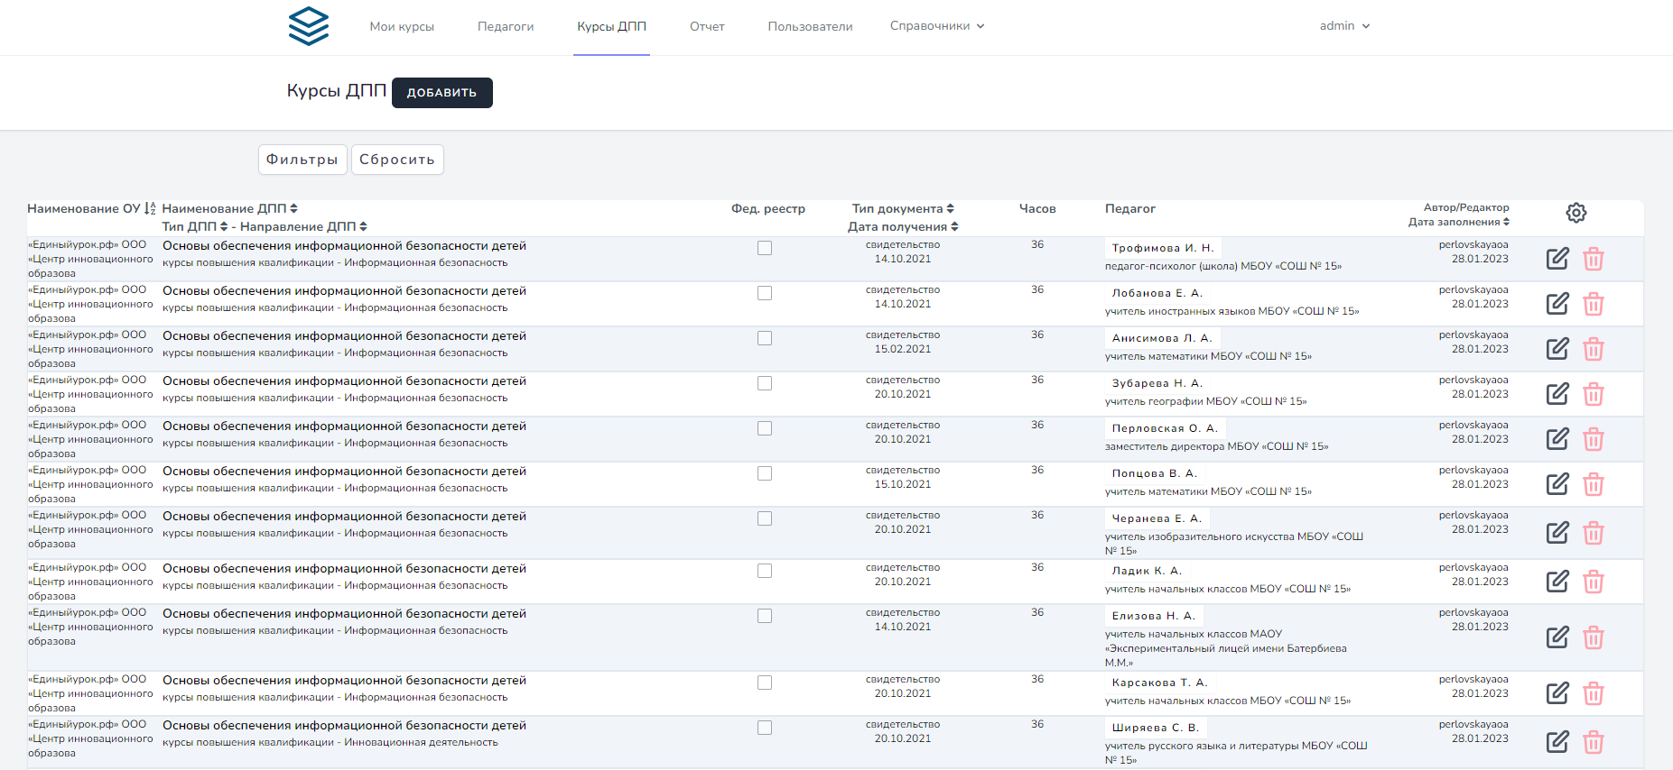
Раздел «Курсы ДПП»

Slide 7
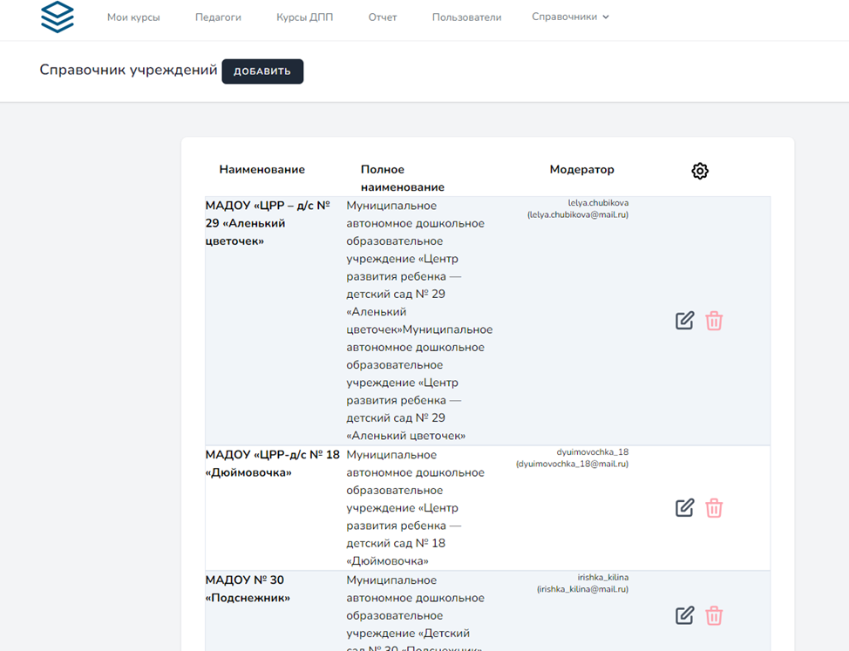
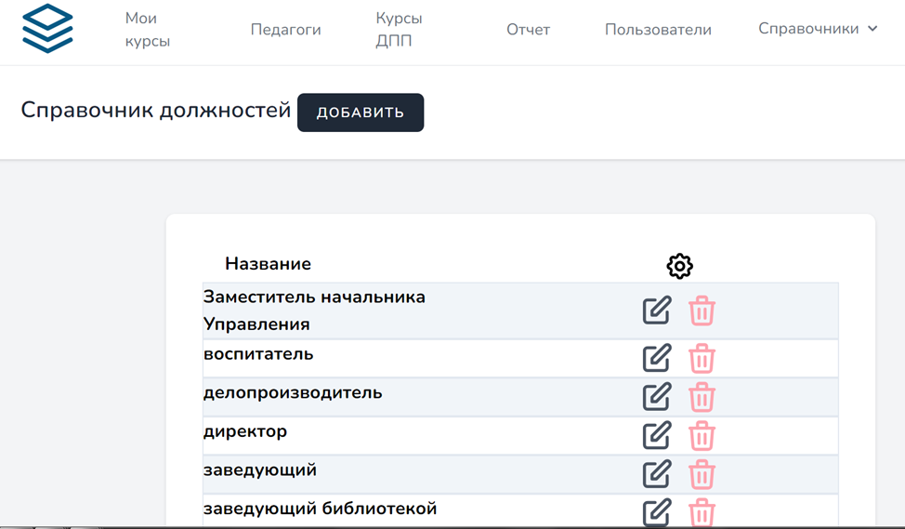
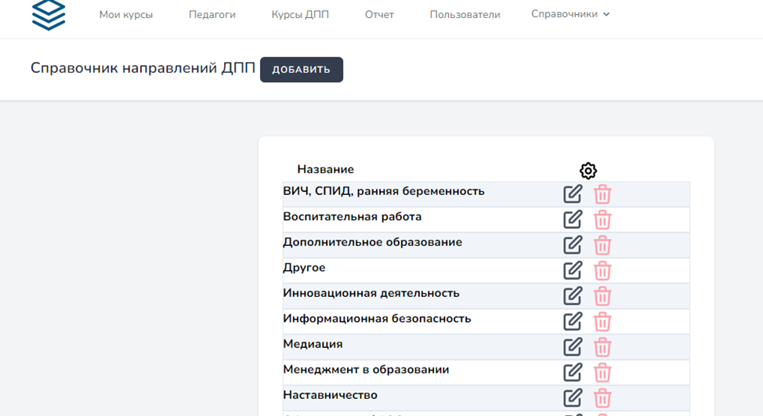
Раздел «Справочники»

Slide 8
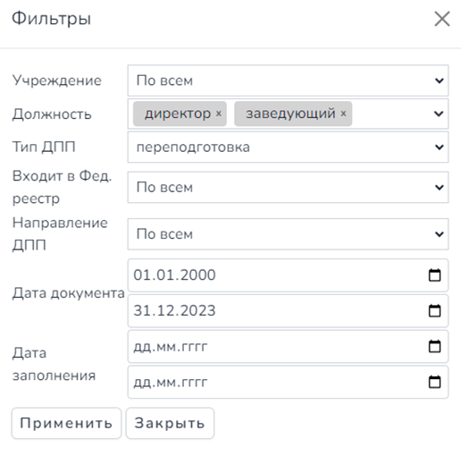
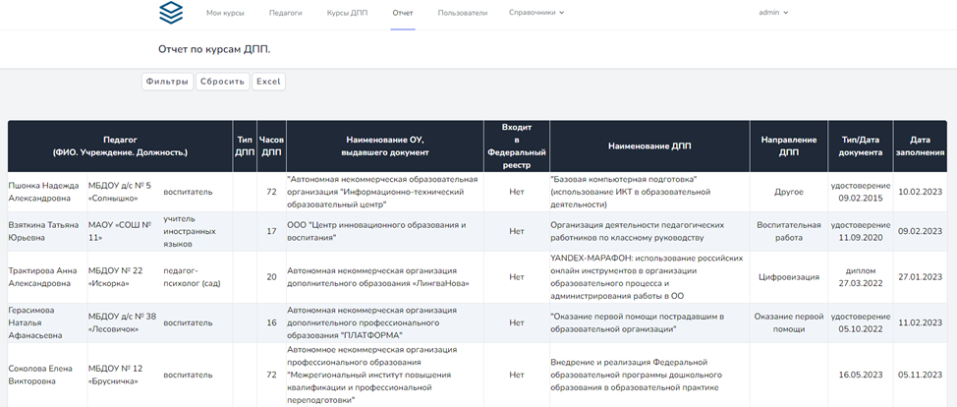
Раздел «Отчет»

Slide 9
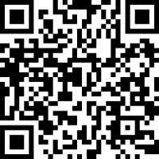
Опрос «Эффективность работы АИС «Мониторинг ДПП»

Slide 10
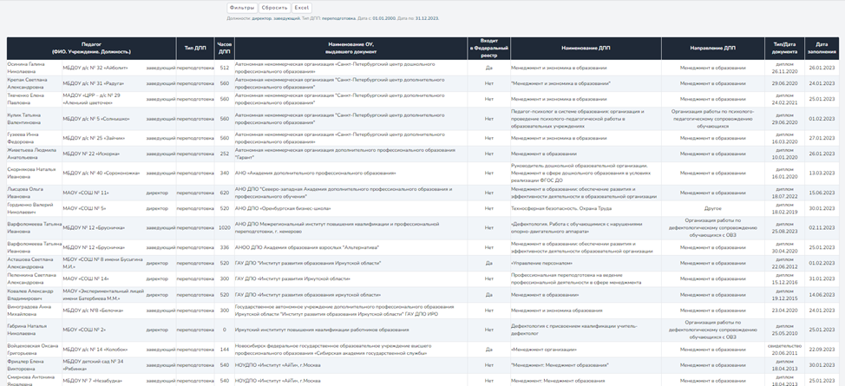
Пример 1: фильтрация (учреждения - по всем; должность - директор и заведующий; по типу ДПП – переподготовка; направления - по всем; дата получения документа с 2000 по 2023 годы)

Slide 11
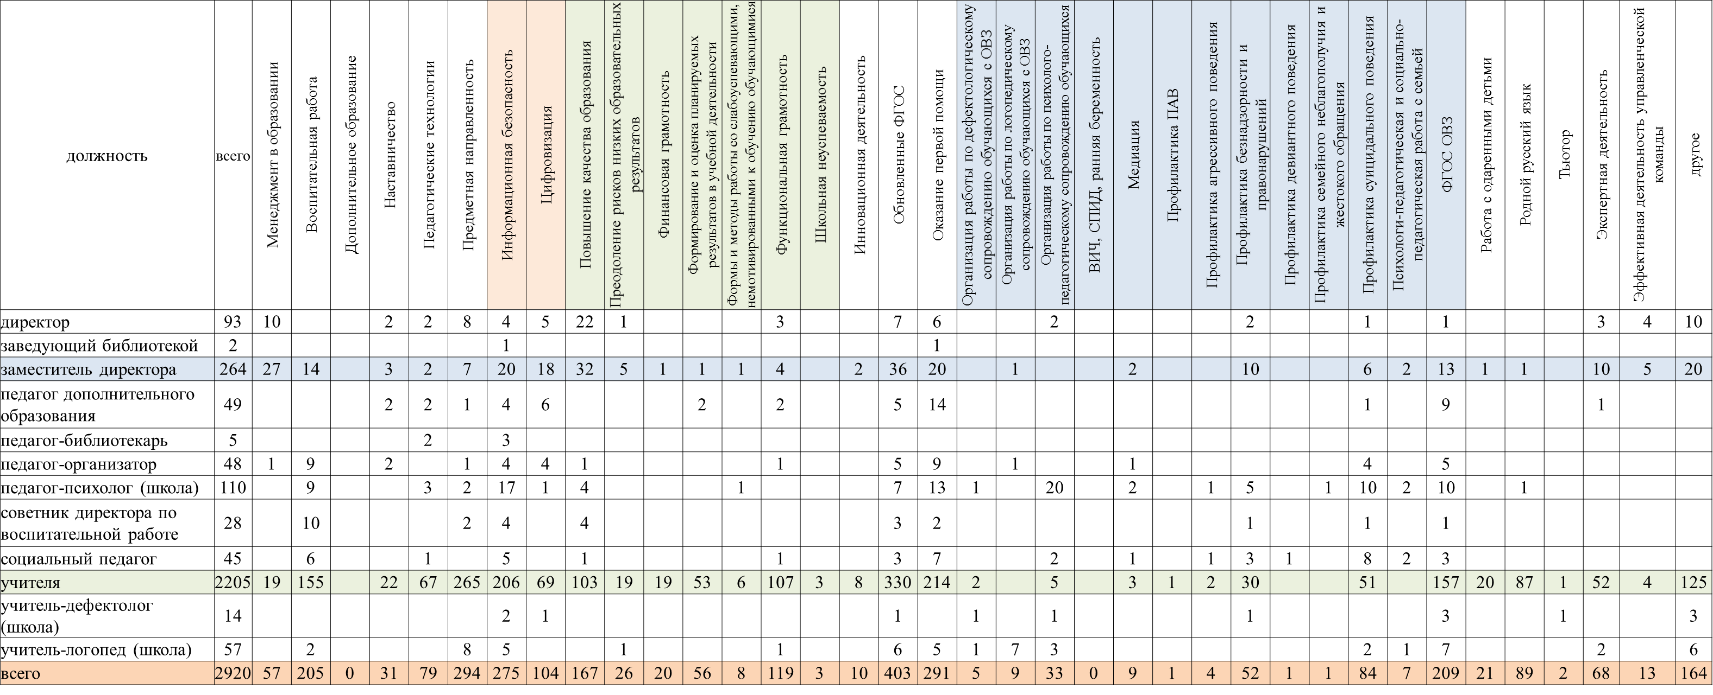
Пример 2: фильтрация (учреждения - общеобразовательные; должность – по всем; по типу ДПП – по всем; направления – по всем; дата с: 01.01.2020.Дата по: 31.12.2023)

Slide 12
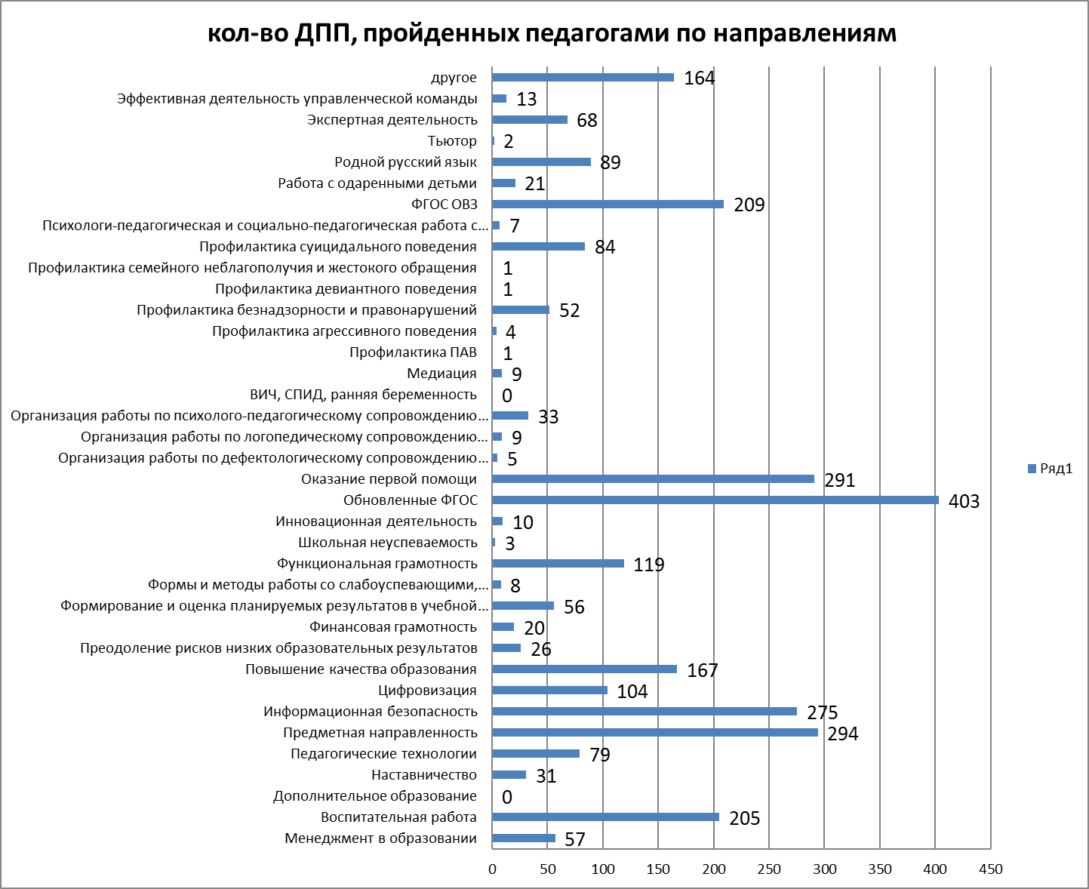
За 2020-2022 годы общее число программ, внесенных в АИС «Мониторинг ДПП» общеобразовательными учреждениями составляет - 2920
из них пройдено программ:
Руководители школ - 93
Заместители директора - 264
Учителя – 2205

Slide 13
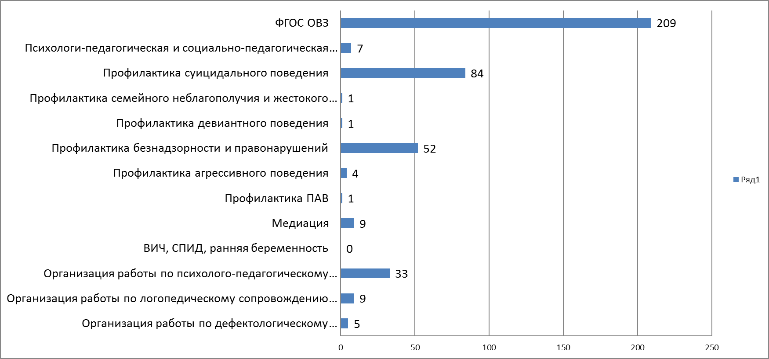
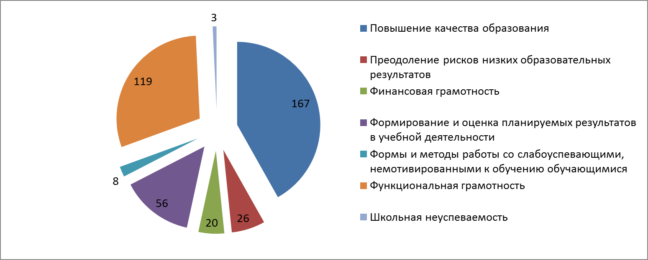
Программы повышения квалификации профилактической направленности
за 2020-2022 годы
415
Программы повышения квалификации по направлению «Повышение качества образования и формирование функциональной грамотности»
за 2020-2022 годы
399

Slide 14
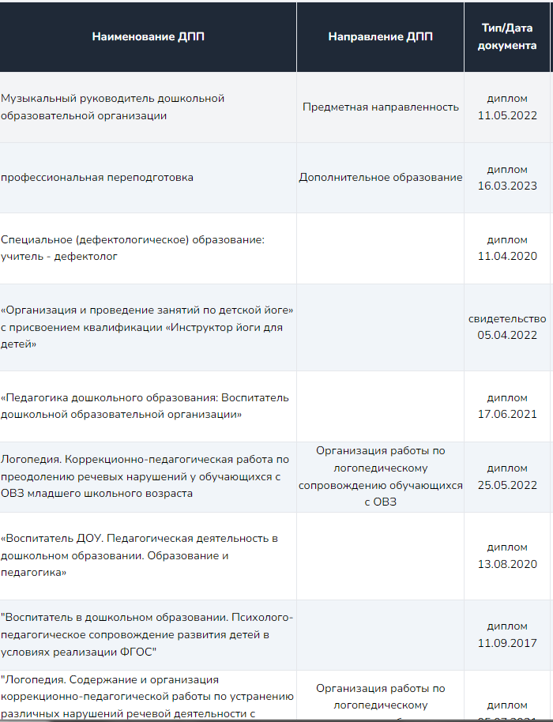
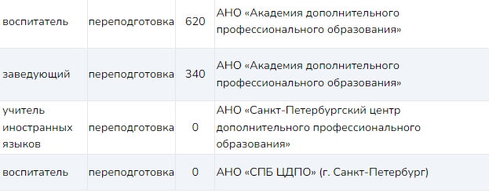
Не выбрано направление переподготовки, соответственно не будет в выгрузке отображаться
Нет количества часов

Slide 15
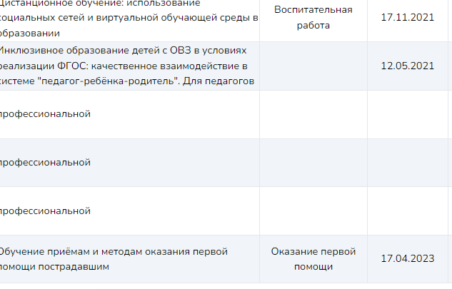
Не выбрано направление программы, соответственно не будет в выгрузке отображаться
Нет даты получения удостоверения/диплома
Название программы повышения квалификации

Slide 16
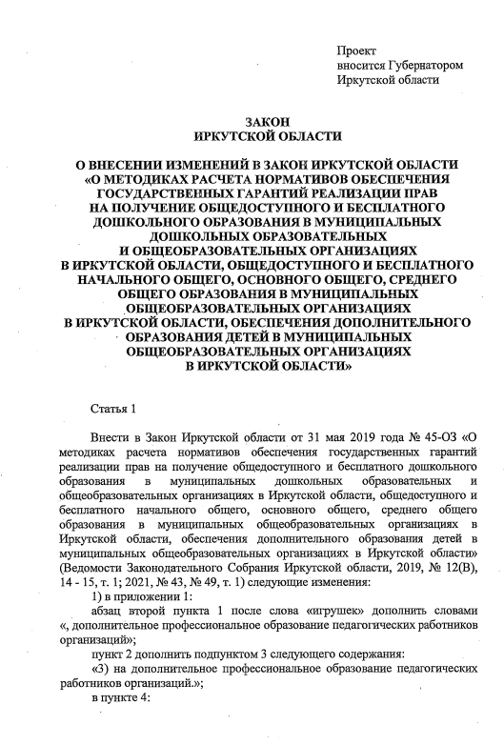
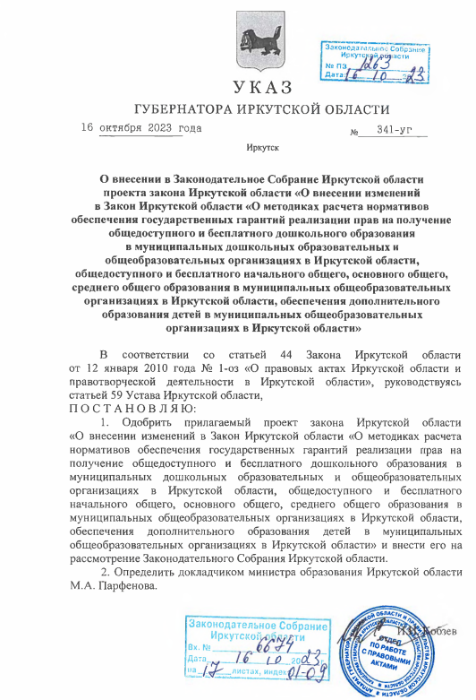
«3) на дополнительное профессиональное образования педагогических работников организаций.»
3) установить норматив на дополнительное профессиональное образование педагогических работников дошкольного образования в размере 1% от норматива оплаты труда педагогических работников по j-му виду образовательной программы дошкольного образования i-ro муниципального образования в расчете на одного воспитанника в год;
4) установить норматив на дополнительное профессиональное образование педагогических работников начального общего, основного общего, среднего общего образования в размере 1% от норматива оплаты труда педагогических работников начального общего, основного общего, среднего общего образования по j -му виду образовательной программы i-ro
муниципального образования в расчете на одного учащегося в год.

Slide 17
Спасибо за внимание

